Slide 1

DASHBOARD MARCHE AERONAUTIQUE
Novembre-décembre 2021

Slide 2

Faits Marquants
4
    Airbus
    A220-500 : Le développement d’une version allongée de l’A220 est passée à « très probable », même s’il n’est pas prioritaire par rapport au renforcement de la production des A220-100 et A220-300. L’A220-500 pourrait accueillir jusqu’à 180 passagers, Airbus estimant que cette capacité ne « cannibalisera pas » les ventes de la famille A320neo – la version A321neo dominant désormais les nouvelles commandes. Pas de date de lancement envisagée cependant pour l’A220-500 : Airbus compte avant tout augmenter les capacités de production de la famille A220, assemblée à Mirabel au Canada et Mobile en Alabama, et passer de cinq à 14 avions construits par mois.
    A320 CEO : le dernier appareil de la famille A320 CEO a été livré en décembre. Désormais, 100% de la production de la famille A320 sera en version NEO. Il aura fallu 6 ans pour finaliser la transition entre les deux versions.
  Boeing
    737 MAX : Le régulateur chinois CAAC a publié une directive ouvrant la voie à la reprise des vols en Boeing 737 MAX dans le pays, sans toutefois donner de date.
  Comac
    C919: fin décembre, les régulateurs chinois ont confirmé que la certification serait reportée à 2022 en raison de la faible progression du nombre de vols d’essais à fin 2021, avec seulement 34 vols effectués sur un minimum de 276. Et, la situation en début d’année ne semble pas s’arranger : 4 des 6 avions de certification sont bloqués dans l’aéroport de X’ian, en raison de la mise en place d’un confinement général de la ville liée à la reprise des cas de COVID. Désormais, l’obtention de la certification en 2022 semble compromise.
  Embraer
    L’avionneur brésilien a présenté son futur avion turbopropulsé, qui concurrencerait les appareils d’ATR. le nouvel avion serait configuré pour accueillir entre 80 et 100 passagers, avec une entrée en service en 2027. Le concept d’ailes basses déjà utilisé par l’EMB-120 Brasilia serait repris, contrairement à ses deux concurrents ; les moteurs seraient positionnés au dessus de l’aile.
Trafic Aerien
    Après un redressement généralisé en octobre (-49,4% vs 2019), l’arrivée du variant Omicron a ralenti cette progression fin novembre et décembre
    La mise en place de restrictions sanitaires et l’augmentation du nombre de vols annulés retardent de quelques mois un retour du trafic au niveau de 2019. Toutefois, Les compagnies s’attendent à un rebond rapide et durable dès l’amélioration de la situation sanitaire.
    En Europe, Eurocontrol table toujours sur une poursuite du redressement en 2022, avec un scénario médian prévoyant un retour à 85% du niveau de trafic de 2019 en mars 2022 et un retour à la normale fin 2023, début 2024
    En Chine, le trafic aérien sera encore pénalisé en 2022 par la crise sanitaire, le gouvernement chinois poursuivant la politique du « zéro Covid » afin de maîtriser la pandémie. Il vise la période 2023-2025 pour dynamiser le secteur, afin d’augmenter le nombre de ses vols intérieurs et de rétablir ceux du marché international.

Slide 3



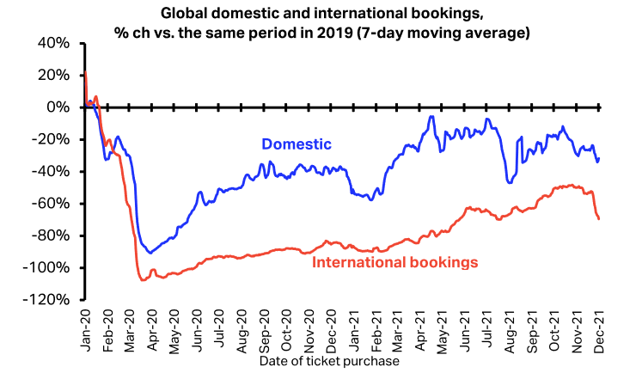
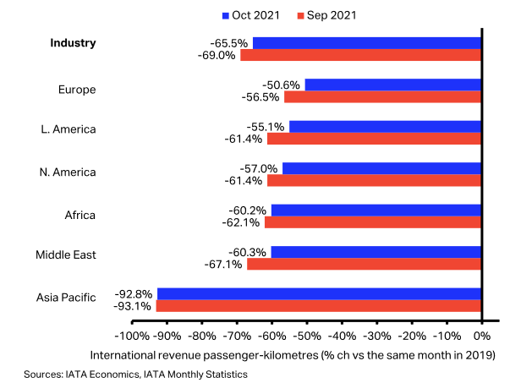
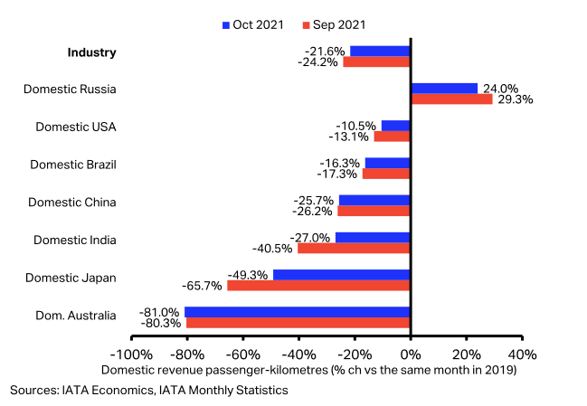
Dashboard Trafic Aérien Novembre-Décembre
1
Evolution du trafic hebdomadaire
Flotte mondiale à l’arrêt par type d’avion, mensuel
-18%
% de la flotte mondiale à l’arrêt
19%
(20% en nov)
dec
Source: FT24
Evolution du trafic mensuel (RPK), YoY
Source: Ch-aviation
Source: IATA
Evolution des réservations vs 2019
Evolution du trafic international (RPK) YoY
Evolution du trafic domestique (RPK) YoY
Source: OAG
Source: IATA
Source: IATA
Source: OAG
Source: IATA

Slide 4


Dashboard Airbus/Boeing Novembre - Décembre
2
Chiffres-clés
Total Livraisons
Total Commandes /Annulations YTD
  Total Airbus
  dont A330
Annulations
Commandes
Annulations
Commandes
11/21
12/21
11/21
12/21
  dont A320
  dont A350
58 | 93
318 | 161
-75 | -22
130 | 96
34 | 38
109 | 80
-18 | -1
482 | 472
Livraisons
Commandes brutes
Annulations
Avions
en stock
Source : Airbus, Boeing
  D
  J
  F
  M
  A
  M
  J
  J
  A
  S
  O
  N
  D
Source : Airbus, Boeing
2020
2021
Backlog YTD
  Total Boeing
  dont 777
Avions produits & non-livrés YTD
  dont 737
  dont 787
-
(-35)
(+2)
(-10)
7 080
(-11)
- 104
-
-
(+1)
-
(-21)
(-13)
  4
  12
5 136
+139
(-2)
  D
  J
  F
  M
  A
  M
  J
  J
  A
  S
  O
  N
  D
  A220
  A320 Fam
  A330 Fam
  A350
  A380
  Total
  737 Fam
  747
  767
  777
  787
  Total
Source : Airbus, Boeing
2020
2021
Source : Airbus, Boeing
Source : estimations inernes

Slide 5
Prévisions des cadences de production
3
Prévisions des cadences de production mensuelle
Prévisions des cadences de production mensuelle, nb d’avions - 2019 – 2026 (PIC#42)
Cadences de production mensuelle à date vs Mois-1
  Mois-1
  A date
  A220
  737 Fam
  747
  0,5
  0,5
  A320 Fam
  767
  A330 Fam
  777
  777X
  0
  A350
  0
  787
Source : Airbus, Boeing
Dernières annonces
(Pg #130)
A320 (rate moyen) : 2022 : 52 AC/mois (54 AC/mois en Q4)
2023 : 63 AC/mois (66 AC/mois en Q4)
2024 : 71 AC/mois
787 (info Boeing)
2 AC/mois. Cadence 5 envisagée après reprise des livraisons
A220 (rate moyen) : 2022 : 6 AC/mois
2023 : 9 AC/mois
2024 : 11 AC/mois
2025 : 13 AC/mois
A330 : 2022 : 2 AC/mois puis 3/AC mois à partir de 2023
Source : estimations internes
A350 : 2022 : 5 AC/mois puis 6/AC mois à partir de 2023
Source : Airbus, Boeing

Slide 6
Tableau 1 : Cadence moyenne mensuelle FAL
Double-cliquer sur le tableau pour accéder au filtre

Slide 7
Tableau 2 : Nb d’avions livrés par mois

Slide 8
Tableau 3 : Nb d’avions commandés (et annulés) par mois

Slide 9
Tableau 4 : Evolution du carnet de commandes Airbus/Boeing

Slide 10
Tableau 5 : Nb d’avions produits non-livrés

